Slide 1

Prototipo y diseño preliminar
Laboratorio de Construcción de Software / Proyecto Profesional I
INTEGRANTES
GRUPO 5
Martinez Bogado Gonzalo
Santiago Tomas Taher
Nahuel Agustín Orlandau
Fecha — 24/03/2026

Slide 2
Índice
Prototipo Navegable
Modelo de Dominio
Diagrama de Estados del envío
NFRs Iniciales
ADRs
Plan de Pruebas
Ensayo sobre cumplimiento de Ley 25.326

Slide 3
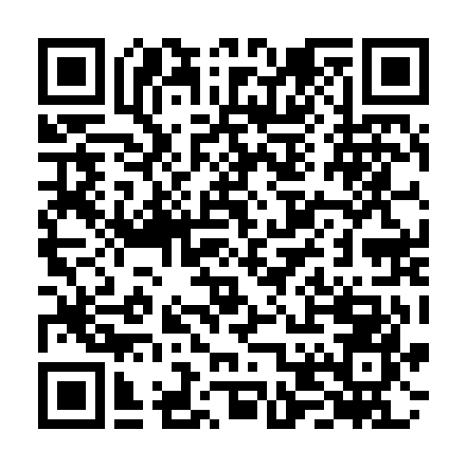

Prototipo Navegable
El prototipo del sistema LogiTrack contara con las siguientes caracteristicas
Pantallas:
Listado de Envíos
Crear Envío
Detalle del Envío
Funcionalidades:
Alta de envío
Listado de los envíos
Detalle de los envíos
Búsqueda de envíos
Roles:
Operador
Supervisor

Slide 4
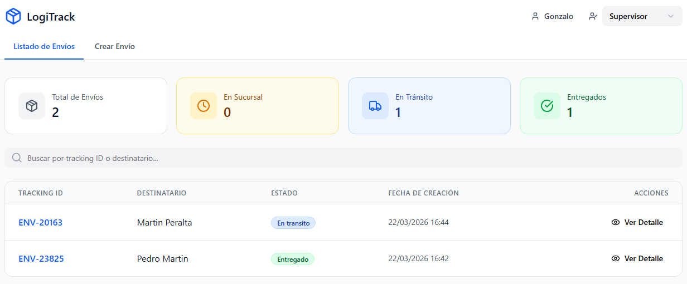
Listado de Envíos
Puede visualizar:
Funcionalidades:
Cantidad total de envíos
Envíos en cada estado
Información importante del envío
Agregar nombre de usuario
Cambiar entre roles
Búsqueda de envíos
Acceder al detalle del envío

Slide 5
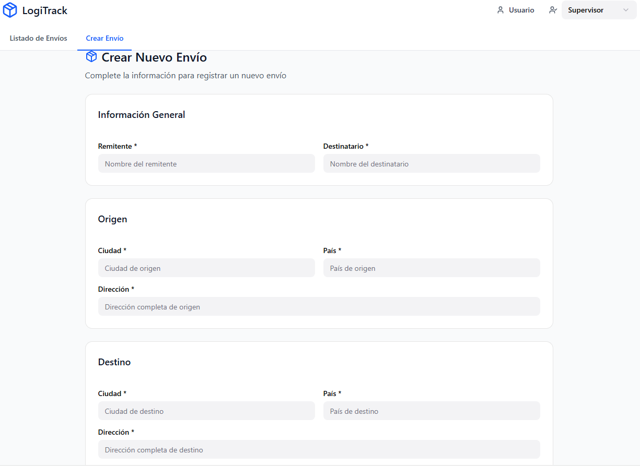
Crear Envío
Tanto el Operador y Supervisor puede rellenar el formulario con:
Información general
Origen
Destino

Slide 6
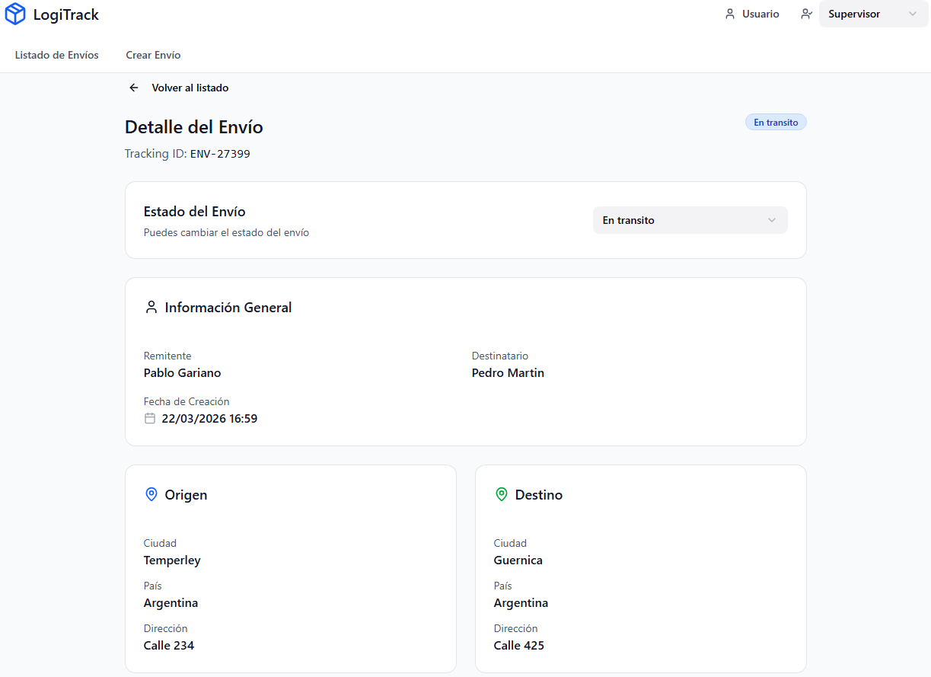
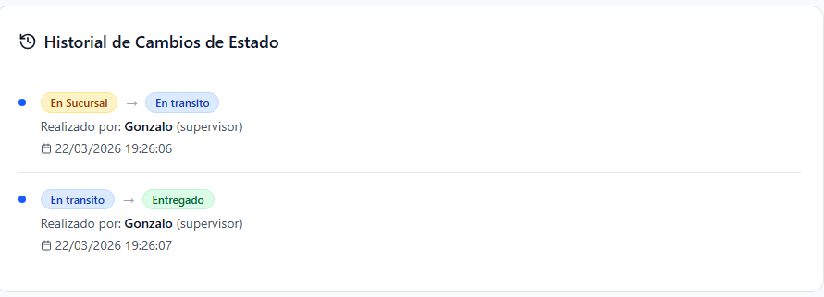
Detalle del Envío
Se puede visualizar:
Información general
Origen
Destino
Historial de Cambios de Estado
IMPORTANTE:
Solo el Supervisor tiene permisos para cambiar de estados

Slide 7



Modelo de Dominio
Entidades Principales
Envío
EventoDeTracking
Usuario
Representa un paquete registrado en el sistema.
Relación:
Puede tener muchos EventoDeTracking
Representa un cambio de estado
Relación:
Pertenece a un solo Envío.
Representa a los usuarios del sistema
Relación:
Puede registrar o modificar EventoDeTracking

Slide 8
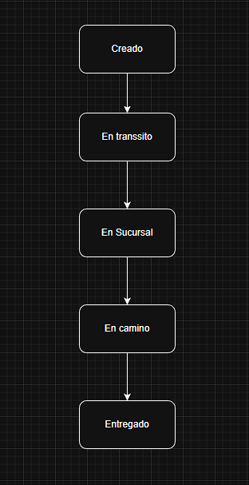
Diagrama de Estados del Envío
Estados del Envío:
Creado
En transito
En sucursal
En camino
Entregado
Reglas de negocio:
No pasar directamente de Creado a Entregado
En transito es exclusivo para traslados entre logísticas
Siguen un flujo progresivo y no pueden retroceder

Slide 9


Architectural Decision Record (ADR)
Decisiones mas destacadas
Control de versiones de documentos
Herramienta de gestión
Contexto: Se generan múltiples versiones de documentos sin control.
Decisión: Utilizar Google Drive con control de versiones.
Consecuencias:
  Acceso compartido
  Historial de cambios
  Dependencia de internet
Contexto: El equipo necesita organizar tareas, asignaciones y seguimiento.
Decisión: Se selecciona Trello como herramienta principal.
Consecuencias:
  Buena trazabilidad de tareas
  Integración con desarrollo
  Curva de aprendizaje

Slide 10
NFRs (Non Functional Requirements)
Entre los requerimientos no funcionales, destacamos lo siguientes
Rendimiento:
El sistema debe responder rápidamente a las solicitudes de los usuarios.
Disponibilidad:
El sistema debe estar accesible la mayor parte del tiempo.
Seguridad:
La información de clientes y envíos debe estar protegida.
Usabilidad:
El sistema debe ser fácil de usar para operadores y supervisores.

Slide 11

Plan de Pruebas
Entre las pruebas establecidas, destacamos las siguientes
Crear envío con campos vacíos
No se crea el envío e indican los campos faltantes
Generación de trackingId único
No existen Id duplicados.
Búsqueda por trackingId existente
Se muestra el detalle correcto del envío.
Ver detalle de envío
Se visualizan los datos correspondientes.
Cambio de estado valido
Se refleja el nuevo estado correctamente.

Slide 12

Cumplimiento Ley 25.326
Puntos mas importantes
No se compartirán datos a terceros no autorizados
Los datos personales serán utilizados únicamente
para los fines del sistema
La información será almacenada durante el tiempo necesario, cumplido el plazo se eliminarán o anonimizarán.
Los usuarios tienen derecho a acceder a sus datos personales, solicitar su corrección o eliminación
Se implementan medidas básicas de seguridad:
  Control de acceso por rol
  Autenticación de usuarios
  Protección de datos almacenados

